Slide 1
КОМИТЕТ ГОСУДАРСТВЕННЫХ ДОХОДОВ МИНИСТЕРСТВА ФИНАНСОВ РЕСПУБЛИКИ КАЗАХСТАН
ПИЛОТНЫЙ ПРОЕКТ
по администрированию налогоплательщиков, осуществляющих ввоз товаров на таможенную территорию ЕАЭС c применением системы управления рисками
г. НУР-СУЛТАН, 2020 год

Slide 2
Доработка проекта приказа
по Пилотному проекту
По ограничению действия Пилотного проекта путем исключения крупных налогоплательщиков, подлежащих мониторингу - предложение принято.
В случае несогласия с Решением, принятым по результатам рассмотрения представленного во исполнение Уведомления пояснения, налогоплательщик вправе предоставить дополнительные пояснения с приложением подтверждающих документов в течение 10 (десяти) рабочих дней со дня его вручения (получения).
При этом в случаях если:
- налогоплательщиком не предоставлены дополнительные пояснения по Решению ОГД, в течение 5 (пяти) рабочих дней со дня истечения срока;
- по результатам повторного анализа представленных пояснений и документов в случае несогласия налогоплательщика с Решением ОГД, в течение 5 (пяти) рабочих дней со дня их предоставления - назначается камеральная таможенная проверка.
4. В части приостановления расходных операций возражение принято, в случае признания Уведомления не исполненным с вынесением органами государственных доходов Решения, РПРО не формируется.
При этом, РПРО направляется:
1) при не исполнении налогоплательщиком требования, установленного в Уведомлении, по истечению 5 (пяти) рабочих дней со дня истечения срока исполнения Уведомления;
2) при возврате почтовой или иной организацией связи Уведомления в связи с отсутствием налогоплательщика по месту нахождения в течение 5 (пяти) рабочих дней со дня возврата.
5. В части возможности обжалования Уведомления замечание принято, в проект Приказа внесены соответствующие правки.
6. В части дифференцированного подхода основанного на оценке рисков, в проект Приказа внесены нормы по градации степени нарушений и форма извещения по нарушениям со средней степенью риска.
7. Срок проведения Пилотного проекта установлен до 01.09.2021г.

Slide 3
Перечень проектов шаблонов
для первоначального запуска процедур камерального контроля
НП, осуществляющих ввоз товаров на таможенную территорию ЕАЭС
Выявление признаков нарушения целевого использования товаров, импортируемых на таможенную территорию ЕАЭС с уплатой НДС методом зачета, путем сопоставления сведений деклараций на товары со сведениями по приобретенным и реализованным товарам, работам и услугам в ЭСФ (статья 427 Налогового кодекса РК).
Выявление признаков занижения размера облагаемого импорта путем сопоставления сведений в декларации на товары со сведениями предварительной информацией РУз (Протокол о взаимодействии таможенных служб государств - участников СНГ в сфере таможенной статистики взаимной торговли от 09,07,2011г.), КНР (Протокол между МФ РК и ГТУ КНР об обмене ПИ о товарах и транспортных средствах перемещаемых через таможенные границы РК и КНР);
Выявление признаков занижения размера облагаемого импорта при более низкой таможенной стоимости импортированных товаров по сравнению с ценой идентичных или однородных товаров при сопоставимых условиях их ввоза (Решение Коллегии ЕЭК от 27.03.2018г. № 42 «Об особенностях проведения таможенного контроля таможенной стоимости товаров, ввозимых на таможенную территорию ЕАЭС», ТК ЕАЭС);
Выявление признаков занижения размера облагаемого импорта товаров, ввезенных на таможенную территорию ЕАЭС не в рамках внешнеэкономической сделки или на безвозмездной основе по сравнению с ценой идентичных или однородных товаров при сопоставимых условиях их ввоза (Правила применения метода определения таможенной стоимости товаров по стоимости сделки с ввозимыми товарами (метод 1) утвержденные Решением Коллегии ЕЭК от 20 декабря 2012 г. № 283).

Slide 4
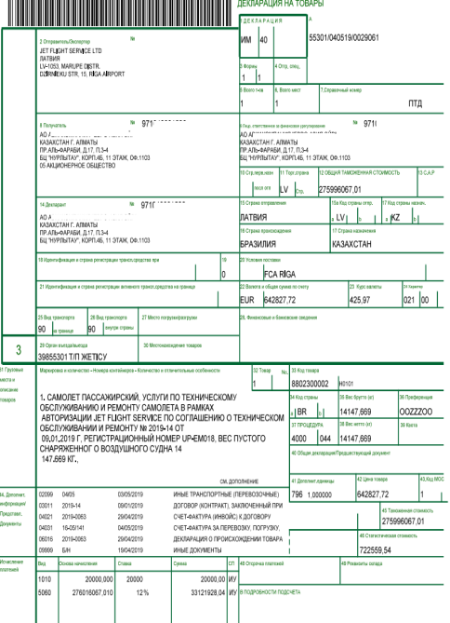
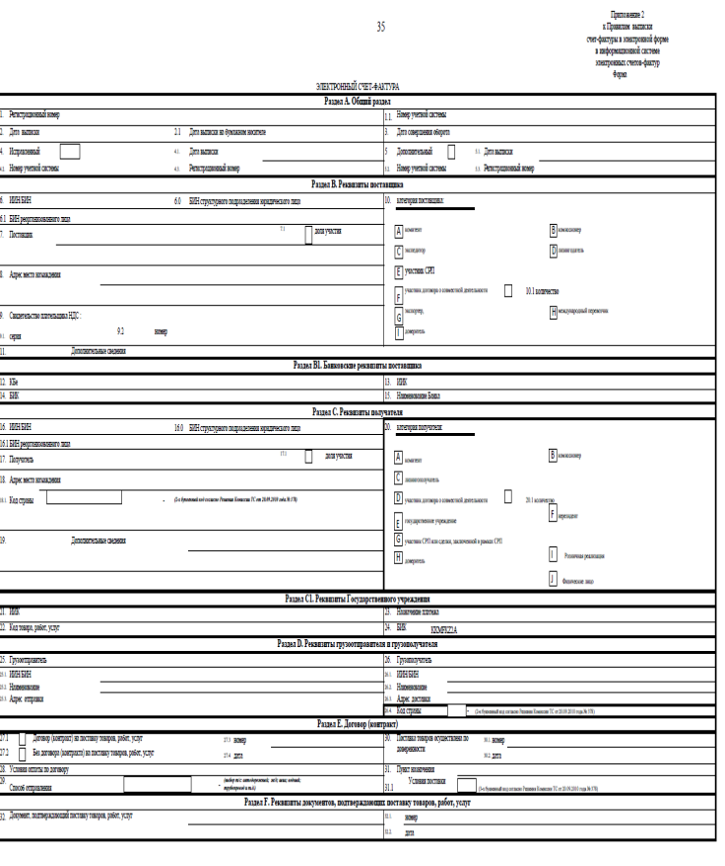
ШАБЛОНЫ НАРУШЕНИЙ
Нецелевое использование товара, ввезенного с уплатой НДС методом зачета:
ИС «АСТАНА-1»:
По сведениям из декларации на товары, ТОО «А» импортировало товар «Оборудование» таможенной стоимостью 428 млн. тенге, с уплатой НДС методом зачёта в размере 54 млн.тенге.
Сопоставление и анализ
сведений
ИС «ЭСФ»:
По сведениям электронной счет-фактуры ТОО «А» реализовало товар «Оборудование» третьему лицу на сумму 1 млрд. тенге.
Выявлено несоответствие:
Шаблон (схема процедуры):
1. Производится сопоставление базы данных электронных копий ДТ РК по которым НДС уплачен методом зачета с базой данных ИС ЭСФ:
2. Если в разделе G или H графы 33 столбца 15,16 ЭСФ номер ДТ совпадает с номером ДТ из списка выгруженных ДТ;
3. Если в разделе G или H графы 33 столбца 4 ЭСФ код товара совпадает с графой 33 ДТ из списка выгруженных ДТ.
При этом, по товарам, по которым установлено совпадение сведений по вышеуказанным графам ДТ и ЭСФ, усматриваются признаки нецелевого использования товаров, НДС по которым уплачен методом зачета (за исключением случаев, когда в разделе С графы 20 столбца С ЭСФ указано «лизингополучатель» ).

Slide 5
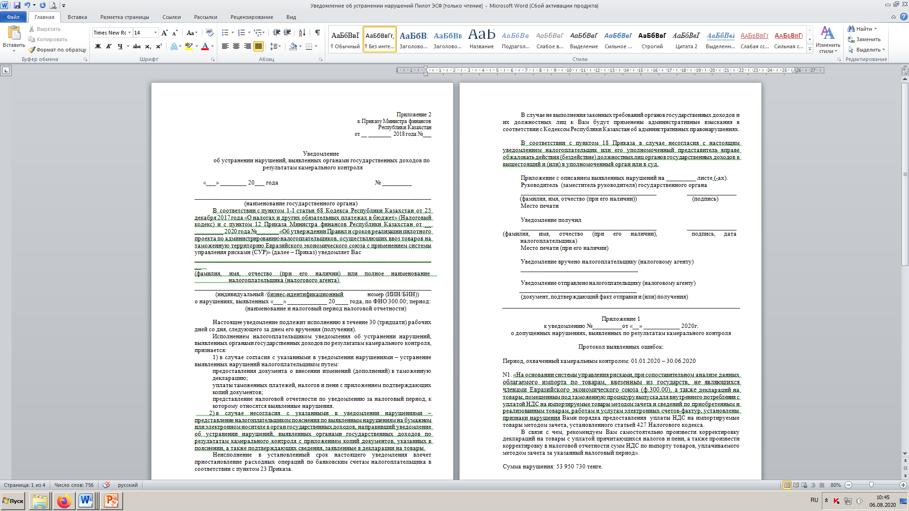
ФОРМА УВЕДОМЛЕНИЯ

Slide 6
ФОРМА УВЕДОМЛЕНИЯ

Slide 7
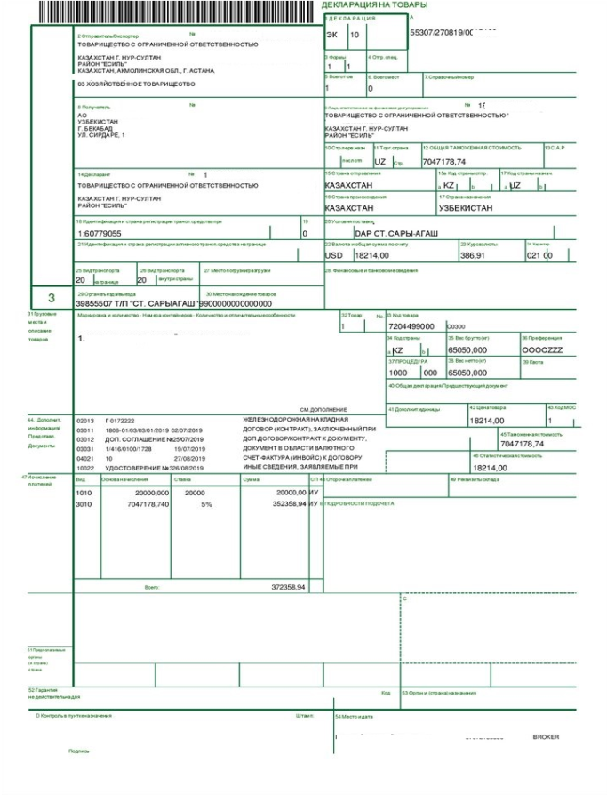
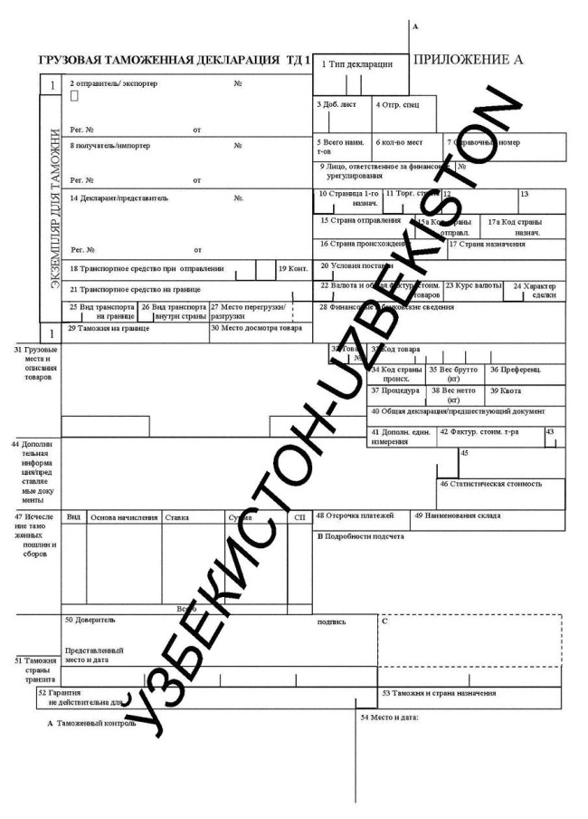
ШАБЛОНЫ НАРУШЕНИЙ
Занижение таможенной стоимости товаров, ввозимых из Республики Узбекистан (аналогично по КНР)
Информация по импортным декларациям на товары РК:
По сведениям из ДТ, ТОО «А» импортировало товар «виноград» таможенной стоимостью
8 тыс. долл. США
Сопоставление и анализ
сведений
Предварительная информация по экспортным декларациям на товары РУз:
По сведениям ДТ ТОО «А» импортировало товар «виноград» таможенной стоимостью
24 тыс. долл. США
Выявлено несоответствие:
Шаблон (схема процедуры):
1. Производится сопоставление базы данных электронных копий ДТ РК с базой данных экспортных ДТ КНР по следующим графам:
- если графа 21 ДТ РК (Идентификация и страна регистрации транспортного средства на границе) совпадает с графой «TRANSPORT IDENTIFIER» ДТ РУз;
- если графа 33 (код ТН ВЭД) ДТ РК совпадает с графой «GOODSTNVEDCODE» ДТ РУз;
- если графа 38 (Вес-нетто) ДТ РК совпадает с графой «NETMASS» ДТ РУз;
2. По товарам, где установлено совпадение, далее производится сопоставление графы 46 (Статистическая стоимость) ДТ РК с графой «STATVALUE» ДТ РУз.
3. По товарам, где выявлены расхождения в таможенной стоимости, далее статистическая стоимость товаров переводится в тенге путем ее умножения на курс валюты, указанной в графе 23 ДТ и производится расчет разницы таможенных платежей и налогов.

Slide 8
ФОРМА УВЕДОМЛЕНИЯ

Slide 9
ШАБЛОНЫ НАРУШЕНИЙ
Занижение таможенной стоимости товаров, ввозимых в рамках безвозмездной сделки:
ИС «АСТАНА-1»:
По сведениям из декларации на товары, ТОО «А» импортировало товар «рекламные стеллажи» на условиях поставки CIP Нур-Султан, в рамках безвозмездной поставки, стоимостью для таможенных целей по проформе-инвойсу 5 долл.США/шт. весом 120 кг. В гр.43 ДТ указан 1-й метод определения таможенной стоимости
Сопоставление и анализ
сведений
ИС «АСТАНА-1»:
По сведениям базы данных ДТ по идентичным и однородным товарам стоимость идентичного товара при сопоставимых условиях поставки (при тех же условиях поставки и по существу, в том же количестве, что и оцениваемые товары) составила 30 долл.США/кг.
Выявлено несоответствие:
Приложение 3 к приказу Министра финансов Республики Казахстан от 21 февраля 2018 года № 259
Шаблон (схема процедуры):
1. Производится выборка из БД ЭК ДТ по графе 24 «Характер сделки» ДТ с обозначением 080 «Прочее», 081 «Перемещение товаров не в рамках внешнеэкономической сделки», 082 «Перемещение товаров на безвозмездной основе» (Приказ МФ РК от 21.02.2018г. № 259 «Об утверждении классификаторов»);
- из отобранного массива ДТ отбираются товары, по которым в графе 43 «код МОС» ДТ указан код МОС «1» - метод определения таможенной стоимости по цене сделки с ввозимыми товарами;
2. Производится отбор ДТ по идентичным или однородным товарам, ввезенным в тот же или в соответствующий ему период времени, что и оцениваемые товары, но не ранее чем за 90 календарных дней до ввоза оцениваемых товаров исходя из следующих уникальных значений:
- одинаковые страна происхождения, страна отправления, код ТН ВЭД ЕАЭС, условия поставки, код МОС 1;
- товары должны быть проданными на том же коммерческом уровне и по существу в том же количестве, что и оцениваемые товары.
3. По товарам, где выявлены расхождения в таможенной стоимости, далее статистическая стоимость товаров переводится в тенге путем ее умножения на курс валюты, указанной в графе 23 ДТ и производится расчет разницы таможенных платежей и налогов.
Классификатор характера сделки
Код |  | Наименование
Прочее
080 | Прочее
081 | Перемещение товаров не в рамках внешнеэкономической сделки
082 | Перемещение товаров на безвозмездной основе

Slide 10
ФОРМА УВЕДОМЛЕНИЯ

Slide 11
ПЕРСПЕКТИВЫ ПИЛОТНОГО ПРОЕКТА
Внедрение данного порядка дистанционного мониторинга в таможенное законодательство как иной формы контроля (обеспечивающей меры)
• Сокращение оснований назначения КТП с 9 до 6
Исключение самостоятельного назначения проверок территориальными ОГД и сокращение коррупционных рисков (назначение КТП при условии не исполнения уведомления об устранении нарушений по результатам дистанционного мониторинга)
Установление четкой регламентации проведения камеральной таможенной проверки(КТП):
• Сокращение сроков проведения КТП с 6 до 3 месяцев
• Введение предварительного акта КТП, возможность представления возражений НП

Slide 12
БЛАГОДАРЮ ЗА ВНИМАНИЕ!

